Slide 1
Drink Tracker
PV239 Vývoj aplikací pro mobilní platformy
Michal Románek & Richard Trembecký

Slide 2
1. Cieľ aplikácie
- Kontrolovanie počtu, ceny, druhu a času zakúpených nápojov v podniku

Slide 3
1. Cieľ aplikácie
- Kontrolovanie počtu, ceny, druhu a času zakúpených nápojov v podniku
- Výpočet promile alkoholu v krvi a čas vytriezvenia

Slide 4
1. Cieľ aplikácie
- Kontrolovanie počtu, ceny, druhu a času zakúpených nápojov v podniku
- Výpočet promile alkoholu v krvi a čas vytriezvenia
- Cieľová skupina – najmä študenti alebo mladí, cca 18-30 rokov

Slide 5
2. Postup a popis funkcionality
-

Slide 6
3. Najväčšie technické problémy

Slide 7
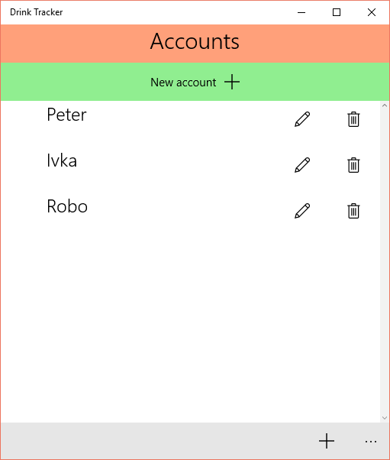
4. Možnosti aplikácie
- Samostatný účet pre každého člena skupiny,
ktorý má ďalej svoje bločky

Slide 8
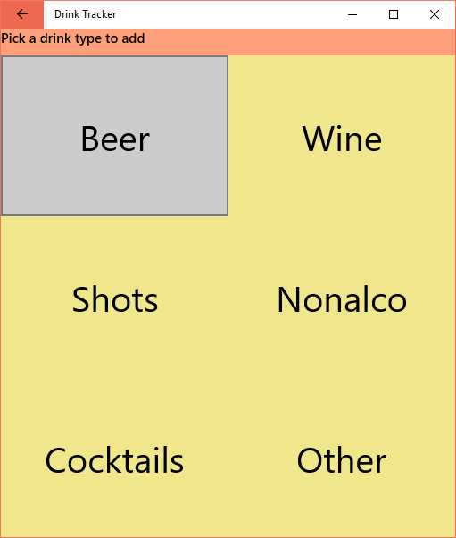
5. Možnosti aplikácie
- Kategorizácia alkoholu do 6 skupín

Slide 9
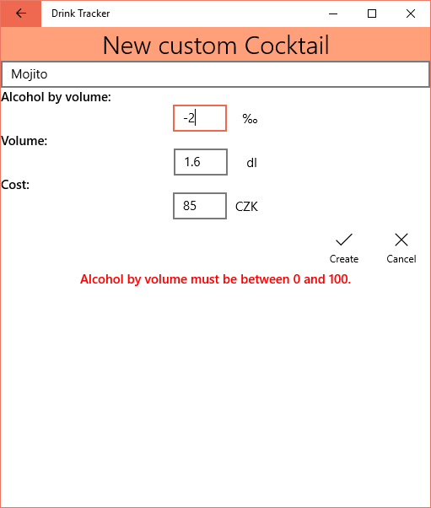
6. Možnosti aplikácie
- Tvorba vlastných nápojov do databáze na výber
- Voľba názvu, ceny, veľkosti a počtu percent
alkoholu

